Slide 1
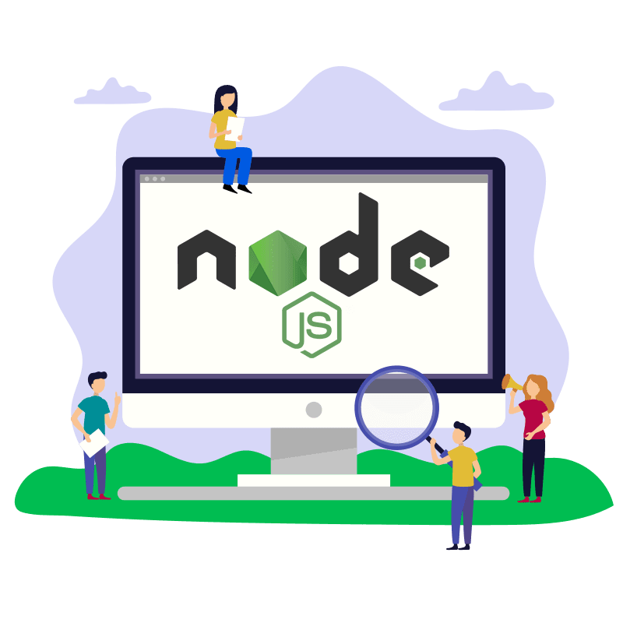
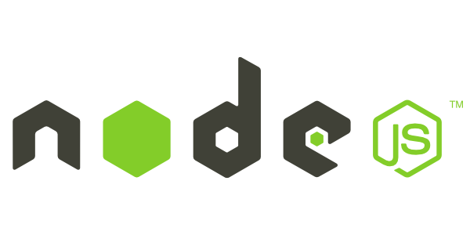

Slide 2
What is node js? ماهو نود جي اس ؟

Slide 3

What is node js?
Js = javascript
جي اس = لغة البرمجة جافا سكريبت

Slide 4
What is node js?
2. Executing JavaScript without a browser
2. تنفيذ اوامر جافا سكريبت من دون متصفح

Slide 5
What is node js?
2. Executing JavaScript without a browser
3. Back-end JavaScript (Server-side)
2. تنفيذ اوامر جافا سكريبت من دون متصفح
3. باك اند جافا سكريبت (في الطرف الخادم)

Slide 6
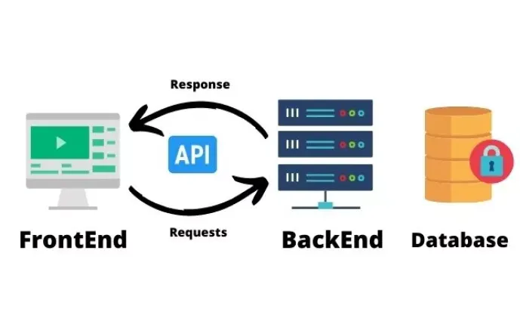
What is node js?
4. JavaScript in Front-end (Client Side )
& Back-end (Server Side)
4. استخدام جافا سكريبت في فرونت اند و باك اند
(برمجة تطبيقات ويب متكاملة)

Slide 7
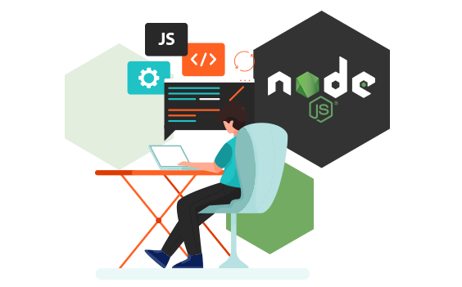
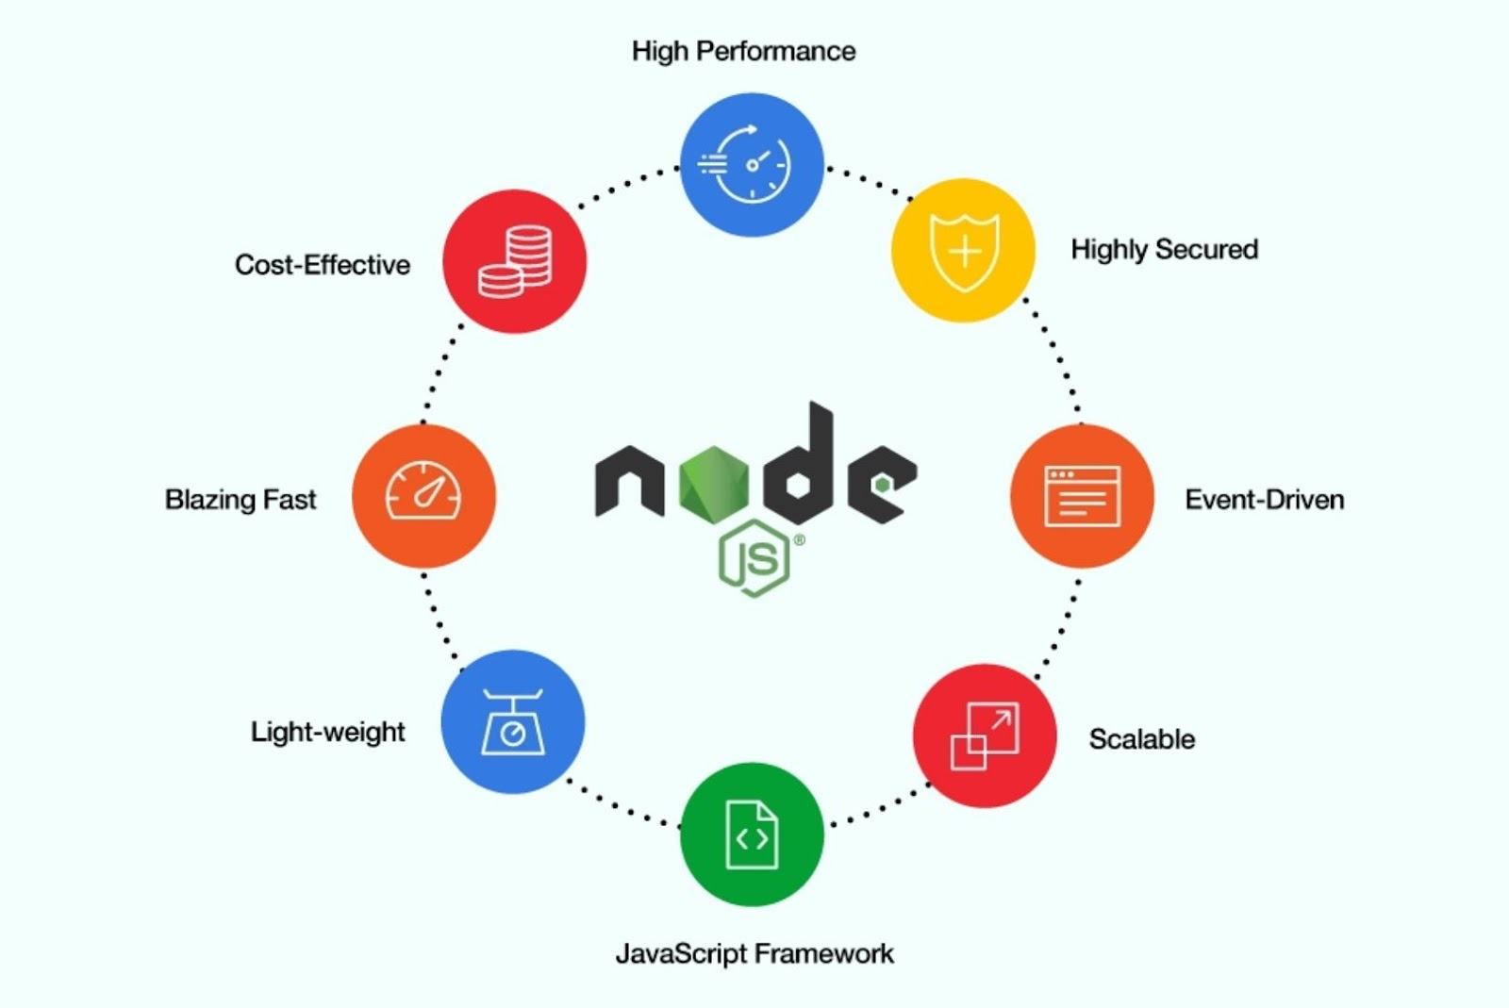
node js advantages :
أداء عالي
آمن للغاية
يحمل اكواد ثم ينتظر احداث
قابلة للتطوير وتوسع
إطار جافا سكريبت
وزنها خفيف
تكاليفها اقل
سريعة جدا

Slide 8
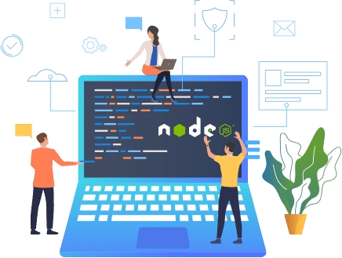
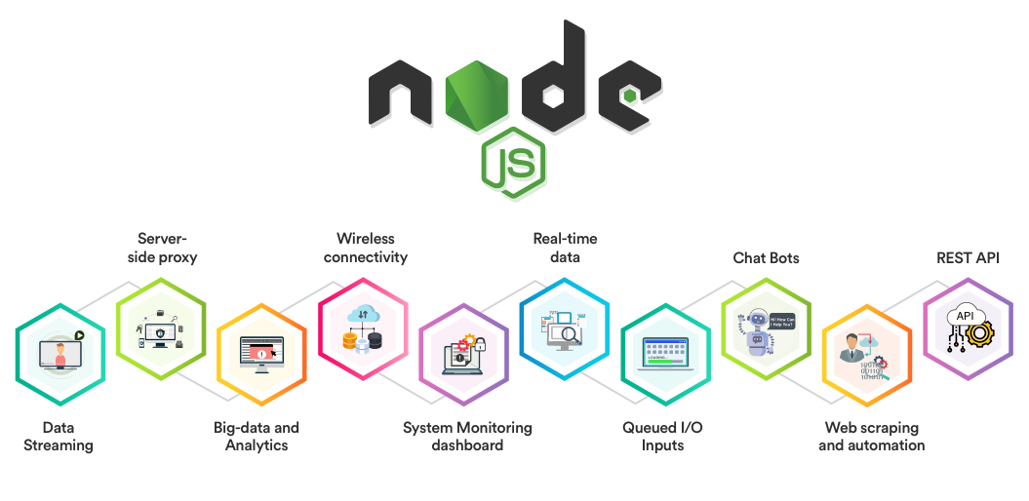
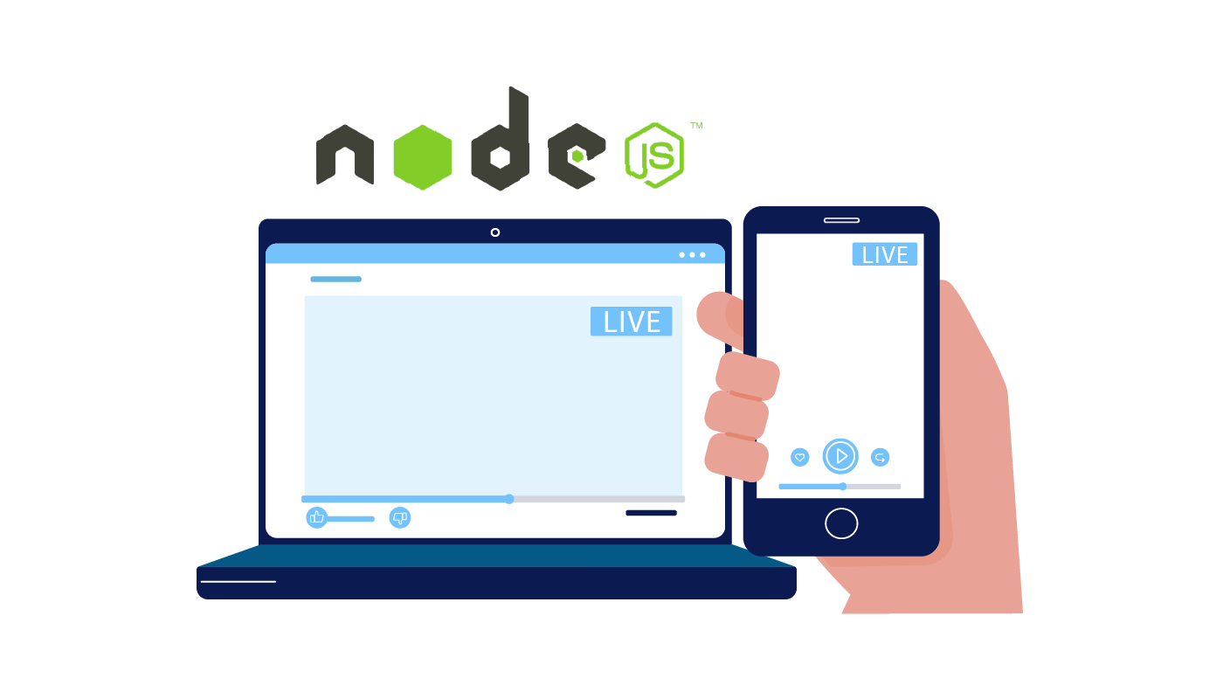
Node js is used for ?

Slide 9
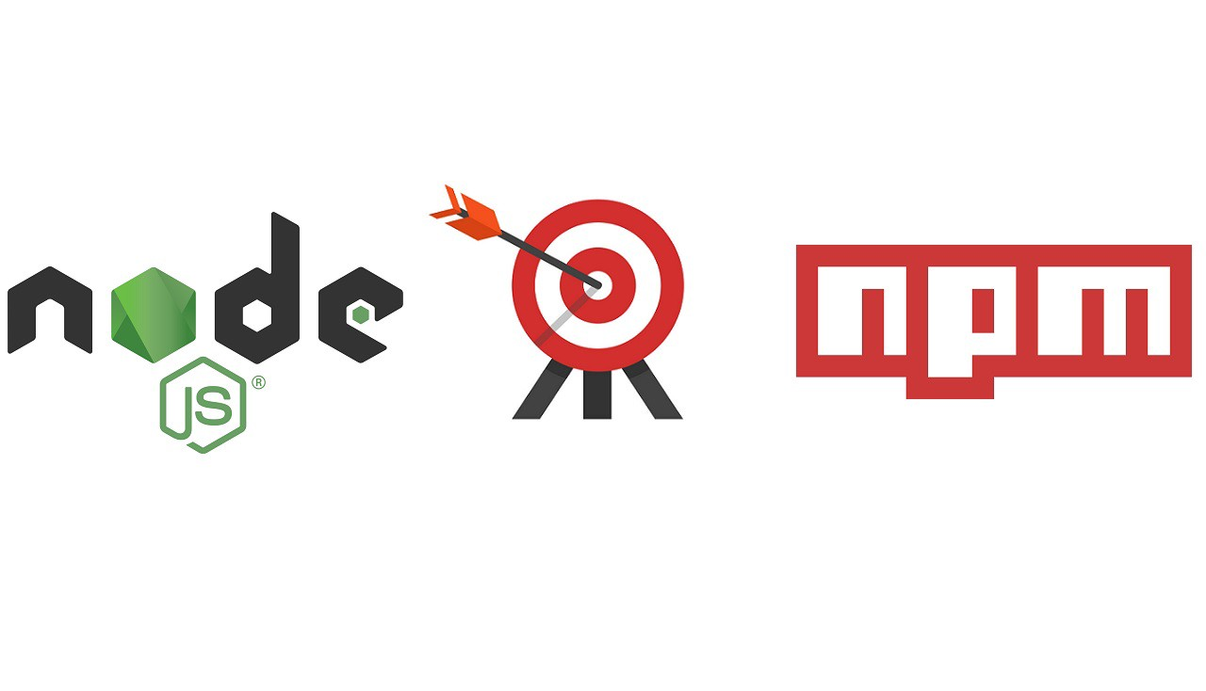
NPM in Node JS:
npm is the world's largest Software Library (Registry)
thousands of free packages to download and use ☺
هي أكبر مكتبة برمجيات في العالم
آلاف مكاتب المجانية للتنزيل والاستخدام في مشروعك بسهولة ☺

Slide 10
Next lesson : الدرس القادم
How to download and install node js
How to use node
How to create and run node js apps /files
And more ……
كيفية تنزيل وتثبيت node js
كيفية استخدام node
كيفية إنشاء وتشغيل تطبيقات / ملفات Node js
و ……

